Slide 1
পরিচিতি
স্বজল চন্দ্র দাস
সহকারী শিক্ষক
পাকশিমুল হাজী শিশু মিয়া উচ্চ বিদ্যালয়
ডাকঘরঃ অরুয়াইল, সরাইল,ব্রাহ্মণবাড়িয়া।
ইমেইলঃsajaldas915@gmail.com
শ্রেণিঃ নবম-দশম
বিষয়ঃ জীব বিজ্ঞান
অধ্যায়ঃ চতুর্দশ
তারিখঃ০২/০৯/২০১৫ খ্রিঃ
সময়ঃ ৪০ মিনিট

Slide 2
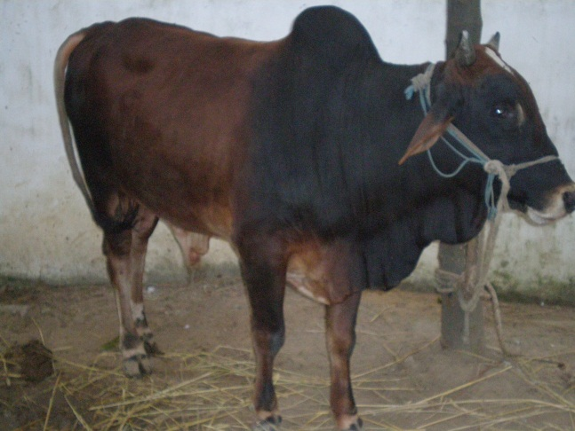
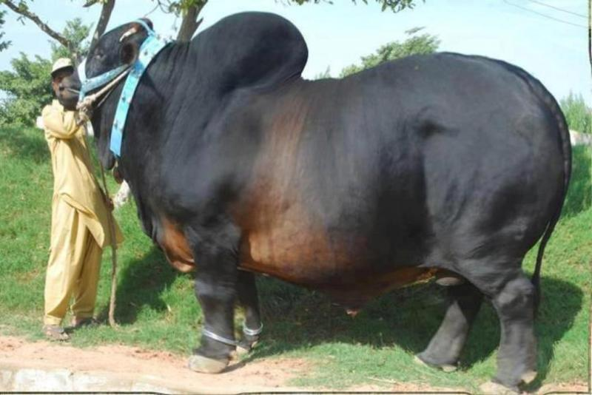
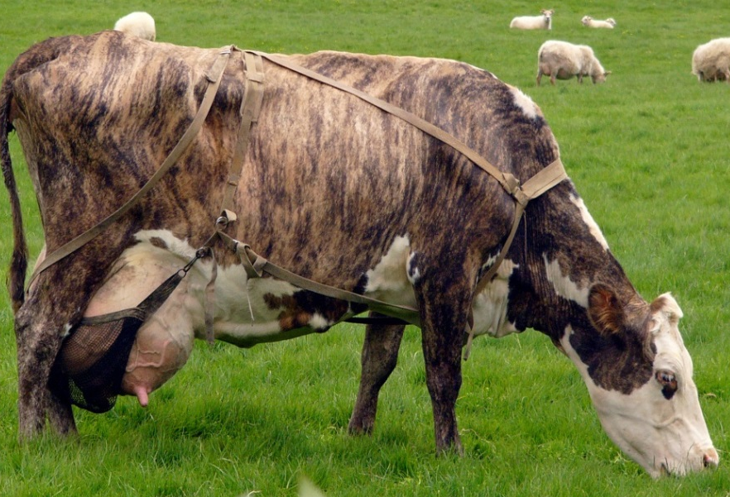
ছবিগুলো ভালভাবে পর্যবেক্ষণ কর

Slide 3
জীবপ্রযুক্তি
(টিস্যুকালচার)

Slide 4
শিখনফল
এই পাঠ শেষে শিক্ষার্থীরা---------------------
১। জীবপ্রযুক্তি কী তা বলতে পারবে।
২। জীবপ্রযুক্তি ব্যবিহারের ক্ষেত্র সমূহ চিহ্নিত করতে পারবে।
৩। টিস্যুকালচার প্রযুক্তির ধাপসমুহ ব্যাখ্যা করতে পারবে।
৪। টিস্যুকালচার প্রযুক্তির গুরুত্ব লিখতে পারবে।

Slide 5
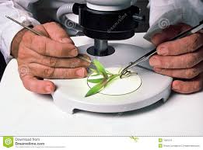
টিস্যু কালচার

Slide 6
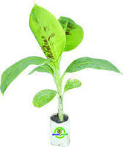
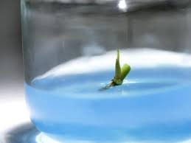
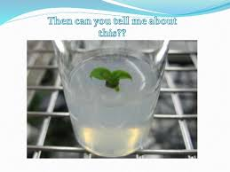
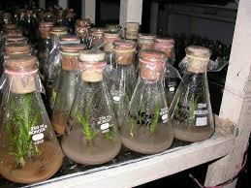
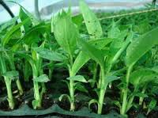
মাতৃউদ্ভিদ নির্বাচন
আবাদ মাধ্যম তৈরি
জীবানু মুক্ত আবাদ প্রতিষ্ঠা
মূল উৎপাদক মাধ্যমে স্থানান্তর
প্রাকৃতিক পরিবেশে তথা মাঠপর্যায়ে স্থানান্তর

Slide 7
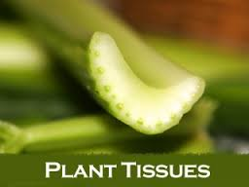
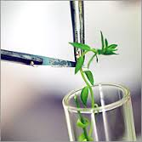
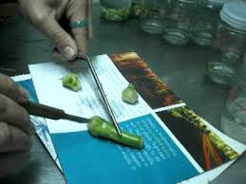
মাতৃ উদ্ভিদ থেকে এক্সপ্লান্ট তৈরী

Slide 8
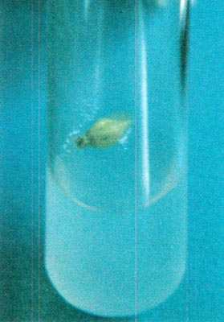
আবাদ মাধ্যম তৈরি
প্রয়োজনীয় উপাদান সমূহঃ
১। খনিজ পুষ্টি
২। ভিটামিন
৩। ফাইটোহরমোন
৪।সুক্রোজ
৫। এগার

Slide 9
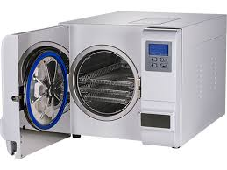
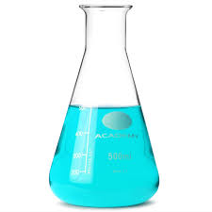
121ºC and 15 lb/sq.inch pressure
আবাদ মাধ্যম
অটোক্লেভ

Slide 10
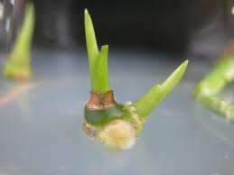
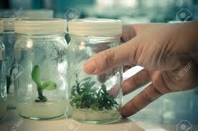
মাধ্যমে এক্সপ্লান্ট স্থাপন
আলো-তাপ নিয়ন্ত্রিত কক্ষে রাখা
অনুচারা বা ক্যালাস সৃষ্টি
মূল সৃষ্টিকারী মাধ্যমে স্থাপন

Slide 11
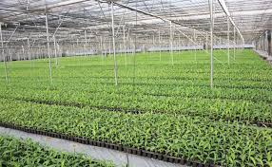
মাঠ পর্যায়ে স্থানান্তর
প্রাকৃতিক পরিবেশের সাথে খাপ খাওয়ানোর জন্য টবে স্থানান্তর

Slide 12
দলগত কাজ
টিস্যুকালচার প্রযুক্তির ধাপসমুহের সংক্ষিপ্ত বিবরণসহ প্রবাহ চিত্র আঁক।

Slide 13
টিস্যু কালচারের গুরুত্ব
অধিক চারা উৎপাদন
অল্প জায়গা ব্যবহার
প্রতিকূল
পরিবেশ এড়িয়ে চারা উৎপাদন
নতুন প্রকৃতির উদ্ভিদ সৃষ্টি
রোগমুক্ত ওসুস্থ- সবল চারার নিশ্চয়তা
স্বল্প ব্যয়

Slide 14
মূল্যায়ন
১। এক্সপ্লান্ট কী?
২। সামুদ্রিক এগার ব্যবহার করা হয় কেন?
৩। অনুচারাতে মূল সৃষ্টি না হলে কী করতে হবে?
৪। টিস্যুকালচারের তিনটি গুরুত্ব উল্লেখ কর।

Slide 15
বাড়ির
কাজ
প্রশ্নঃজনসংখ্যা বৃদ্ধির সাথে জেনেটিক ইঞ্জিনিয়ারিং কতটা জড়িত বলে তুমি মনে কর?

